Slide 1

Национальная библиотека
Кыргызской Республики
Развитие культуры чтения в информационном обществе:
Выход из библиосферы в поисках нового…
Презентатор:
Казбек Абралиев,
Зам. директора НБКР по новым технологиям

Slide 2
Роль библиотек в развитии чтения
Книго-хранилище?
Какие информационные потребности населения имеются и как их удовлетворить?
Создание цифрового контента – электронные книги (виртуализация читателей)
Создание контента в СМИ – библиожурналисты, библиоблоггеры
Создание альтернативного пространства – передача полномочий читателям

Slide 3
Взаимодействие: для чего?
Взаимодействие с организациями гражданского общества (ОГО)
Взаимодействие с органами государственной власти и ОМСУ
Библиотека – как место для взаимодействия

Slide 4
Взаимодействие с ГО
Цель - развитие культуры чтения среди молодежи
Акция «Библионочь», май 2013
День открытых дверей «С книгой я открываю мир», сентябрь 2013
Создание цифрового контента для и вместе с молодежью

Slide 5

Библионочь -2013

Slide 6
Библионочь
«Библионочь» - это новый формат популяризации чтения и библиотек в наше время.
Цель акции – привлечение читателей в библиотеку, преодоление стереотипов, создание доверительного и заинтересованного диалога с читателями, поддержка чтения как образа жизни, формирование представления о библиотеке не только как о научном и просветительском институте, но и популярном месте, где можно провести свободное время.

Slide 7
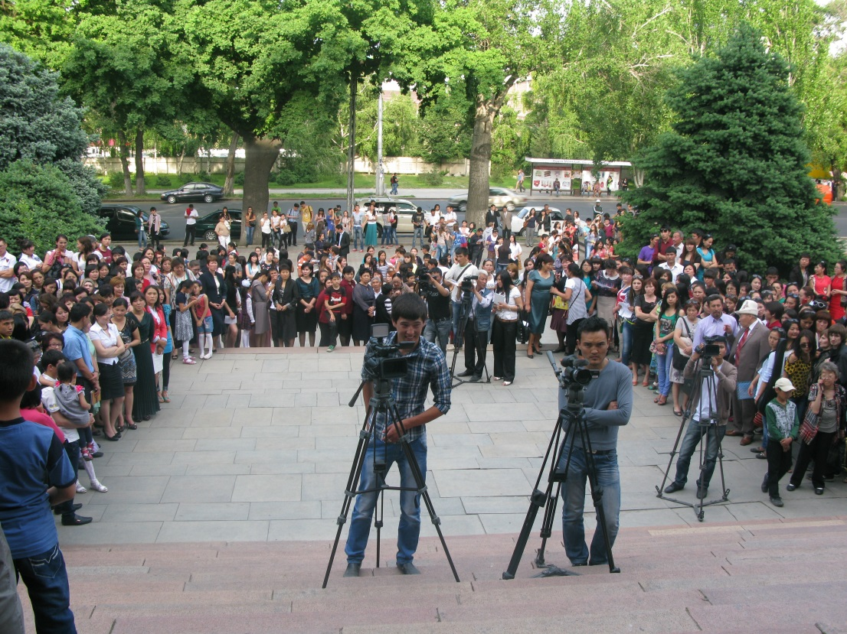
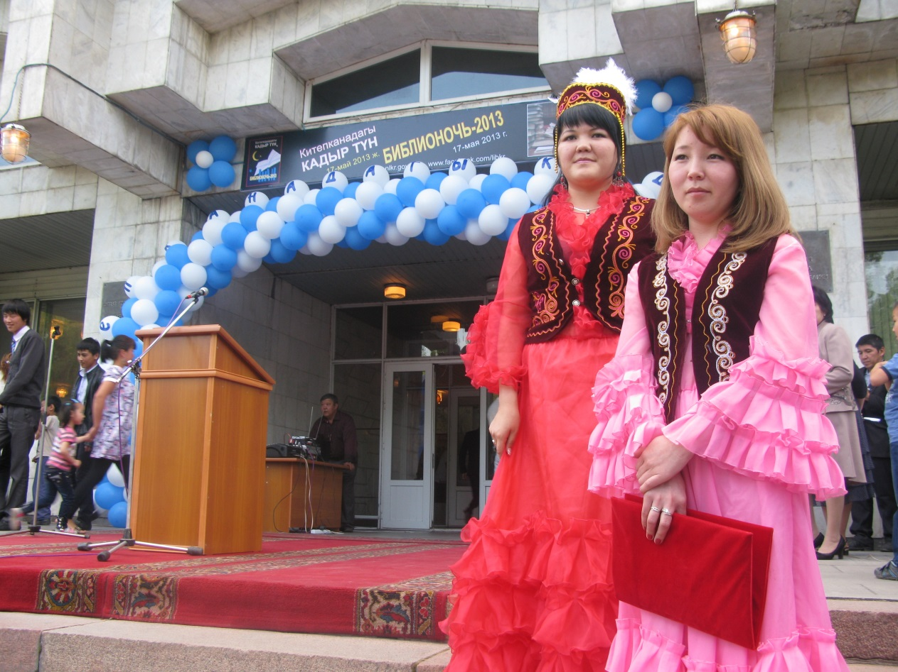
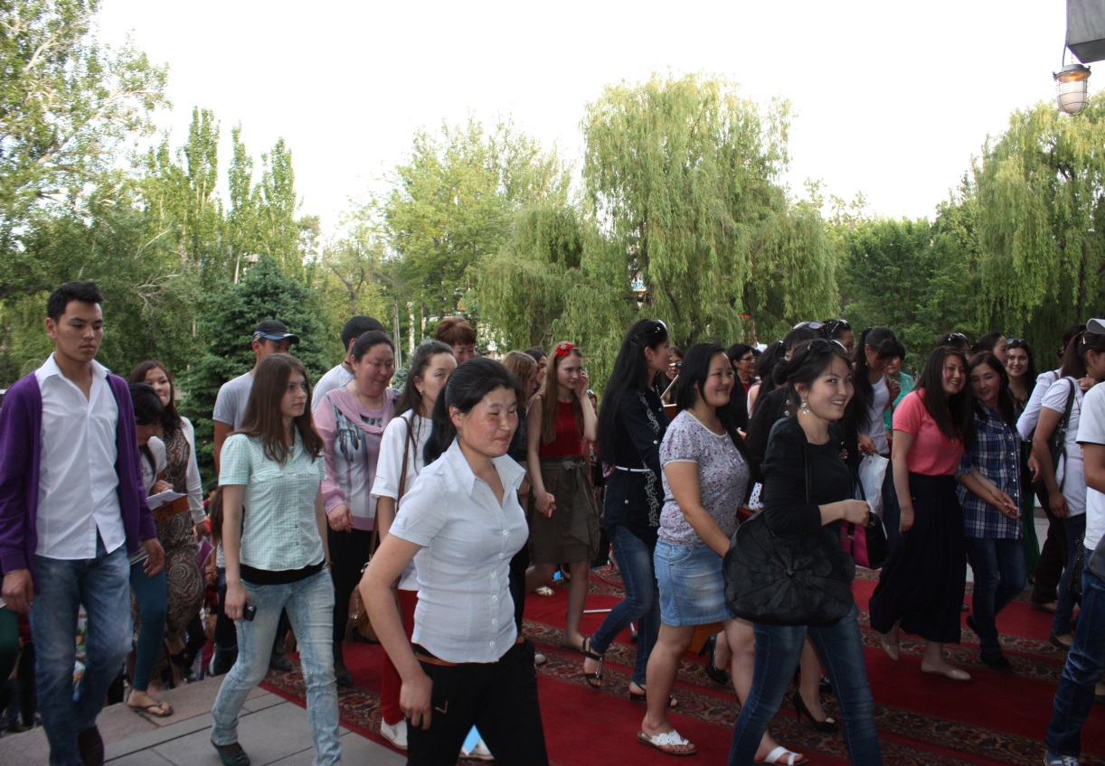
Более 20 партнерских организаций

Slide 8
Партнеры акции:
Молодежная сеть равного обучения “Y-PEER”
ШТАБ – школа теории и активизма
Ассоциацияя творческого развития "BOOM Studio"
Школа Волонтерства
Литературное общество “Ковчег”
Имиджевая организация “Long Distance”
Киностудия “Айтыш Фильм”
Республиканская Федерация “Тогуз-Коргоол”
Ассоциация издателей и книгораспространителей
Добрый Жук
Арт-салон “Тумар”
Представительство ЮНИСЕФ в КР
Представительство Россотрудничества в КР
Российский центр науки и культуры в г. Бишкек
Кыргызско-Японский центр человеческого развития
Институт Конфуция при КНУ им. Ж.Баласагына
Ассамблея народа Кыргызстана
Кыргызский национальный академический театр оперы и балета им. А Малдыбаева
Государственный акамедический русский театр драмы им. Ч. Айтматова
Кыргызский государственный университет строительства, транспорта и архитектуры, молодые дизайнеры (КГУСТА)
Бишкекский Гуманитарный университет им. К. Карасаева, (команда КВН Кыргызстана «Сборная БГУ», и танцевальная группа)

Slide 9
Партнеры акции
Заслуженный деятель культуры КР Бактыбек Максутов
Акыны: Аалы Туткучев
Манасчи Талантаалы Бакчиев
Авторы-исполнители: Сергей Коновалов и Алевтина Баталова
Чынгыз и Дастан Исмаиловы
Алмазбек Суйунбеков
Астролог Андрей Рязанцев
Фотограф Малик Алымкулов
Модельер Е.В. Топтыгина
Анарбек Сардарбеков
Жакыпов Кубатбек- педагог- комузист-доцент, декан музыкального факультета КГУ им. И. Арабаева
Озубекова Женишкуль Озубековна-акын-драматург, автор популярных книг
Акматова Гульнара Кочкоровна – юрист, специалист по трудовому праву

Slide 10
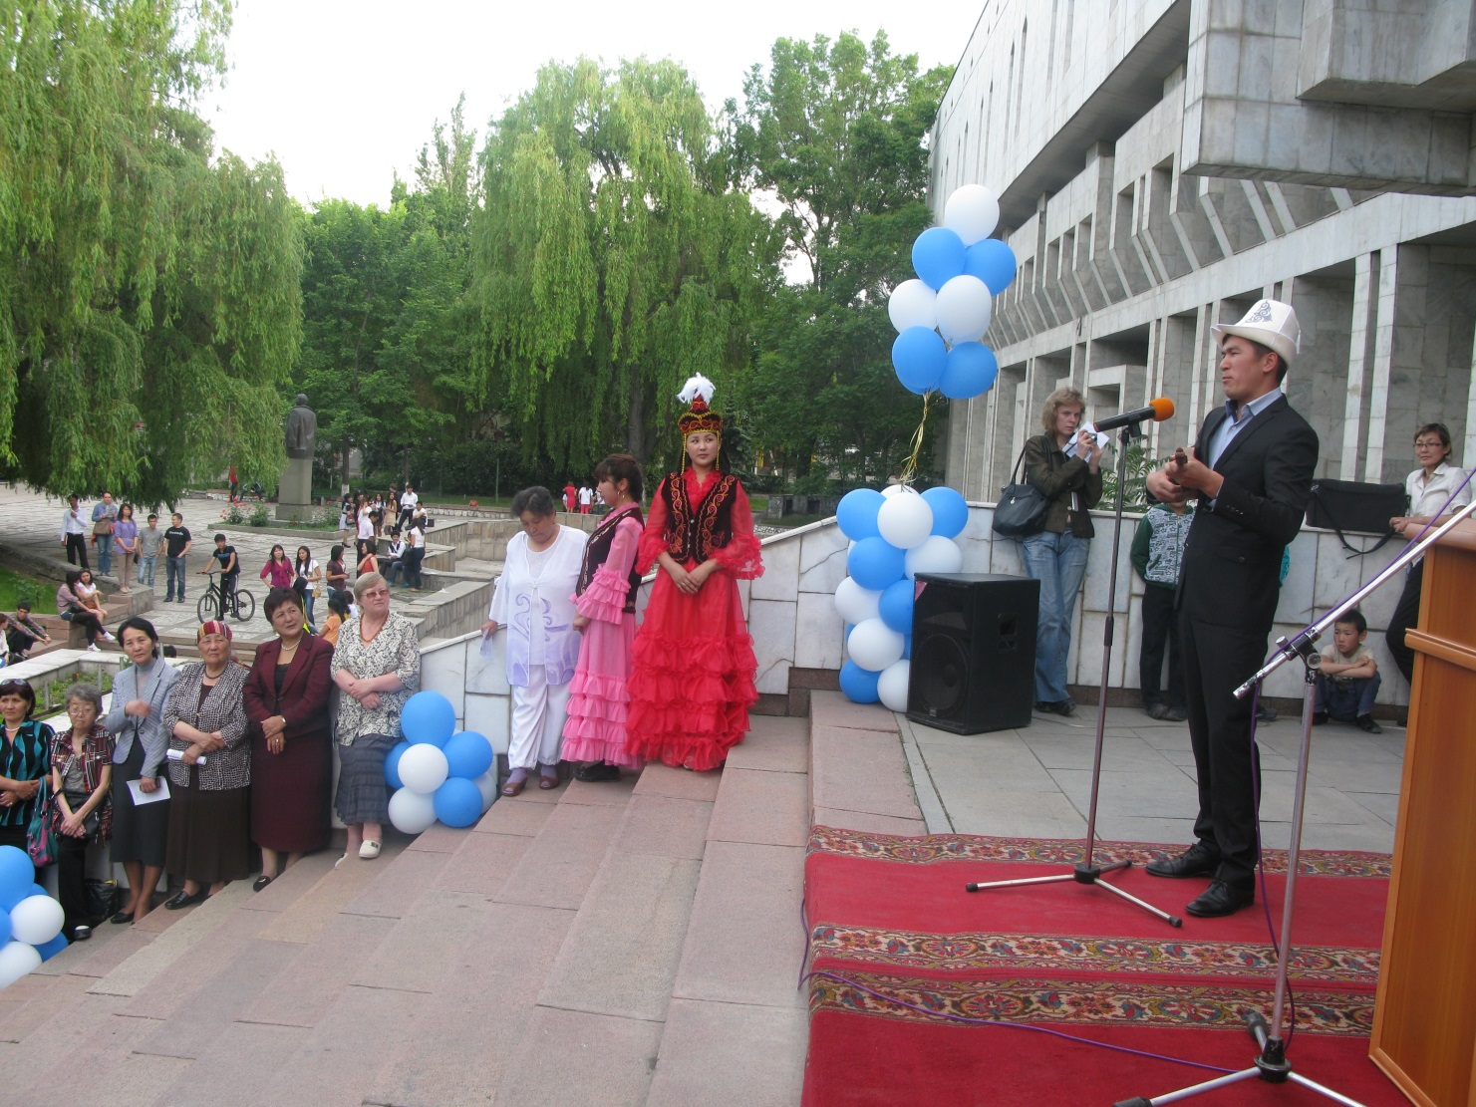
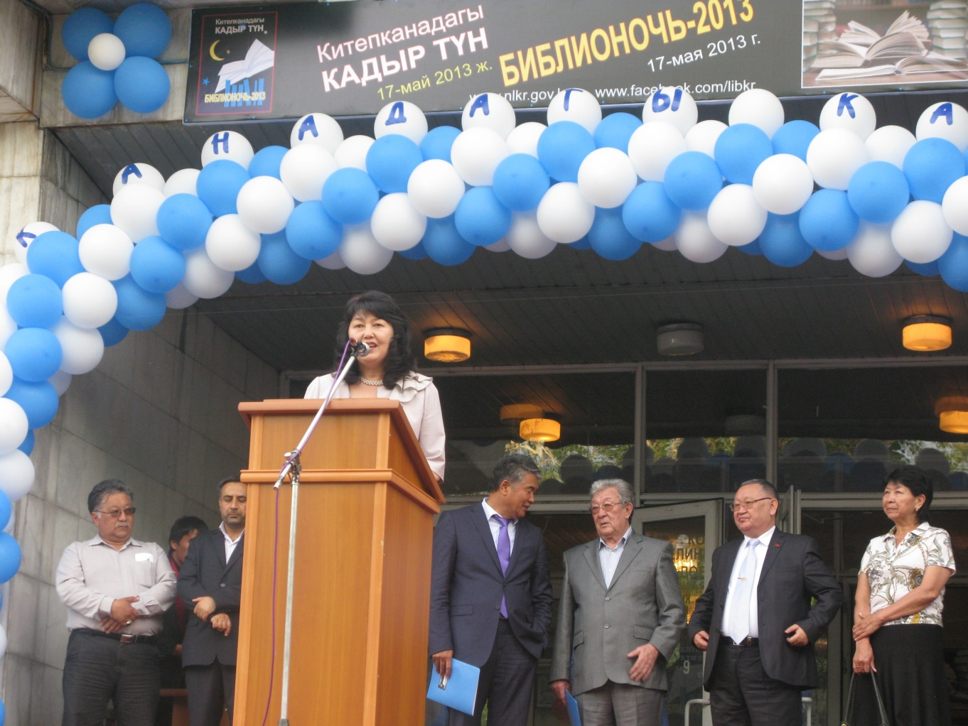
Открытие Библионочи – 18.00 часов вечера
Закрытие - 2.00 ночи.

Slide 11
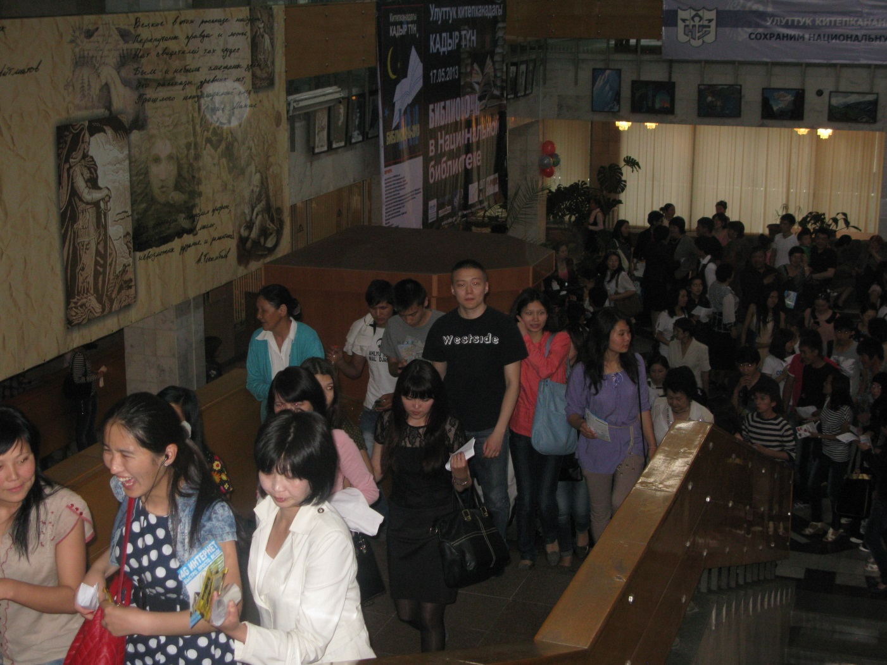
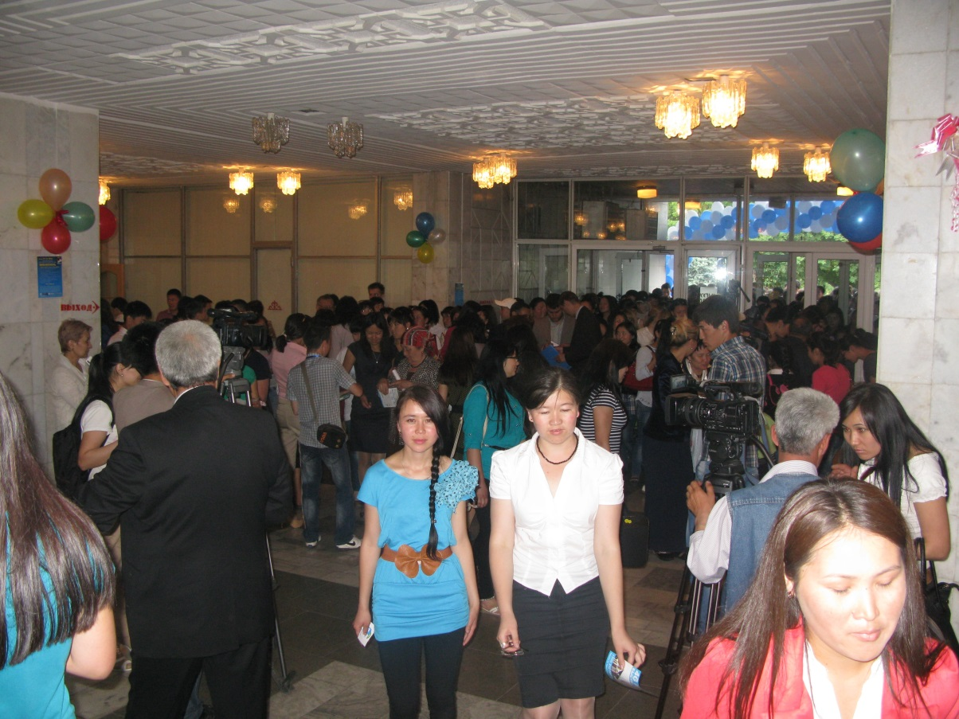
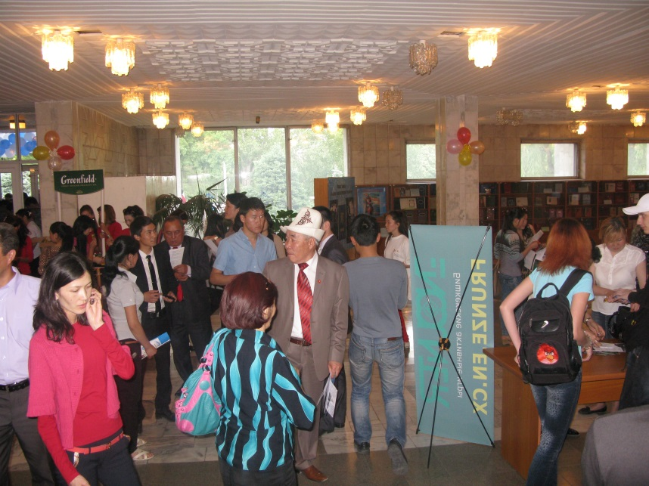
Посетителей – более 2000 человек

Slide 12
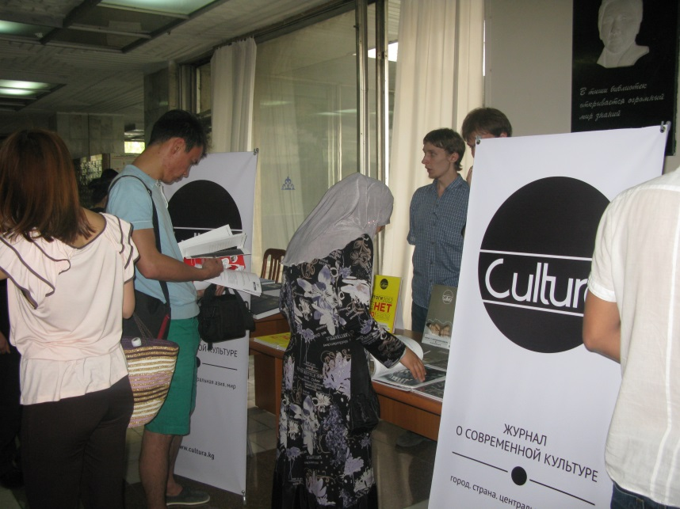
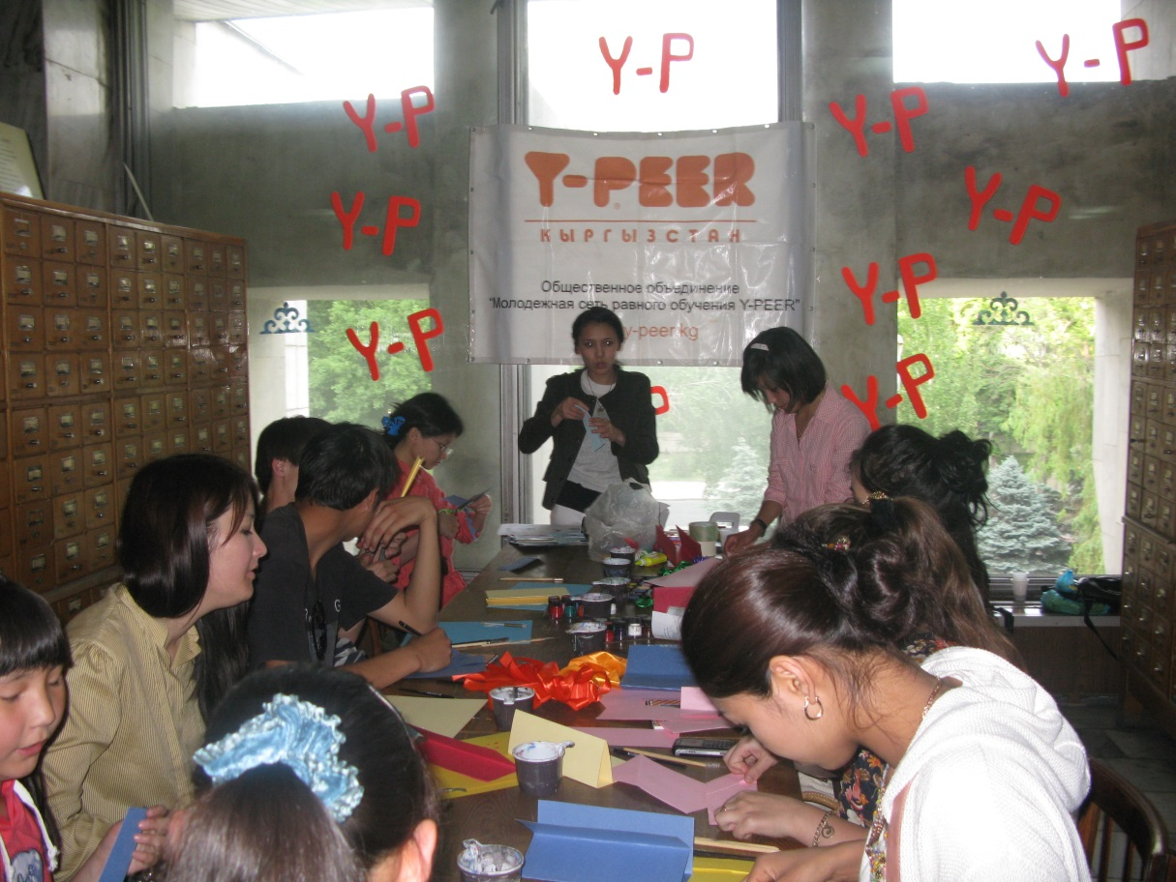
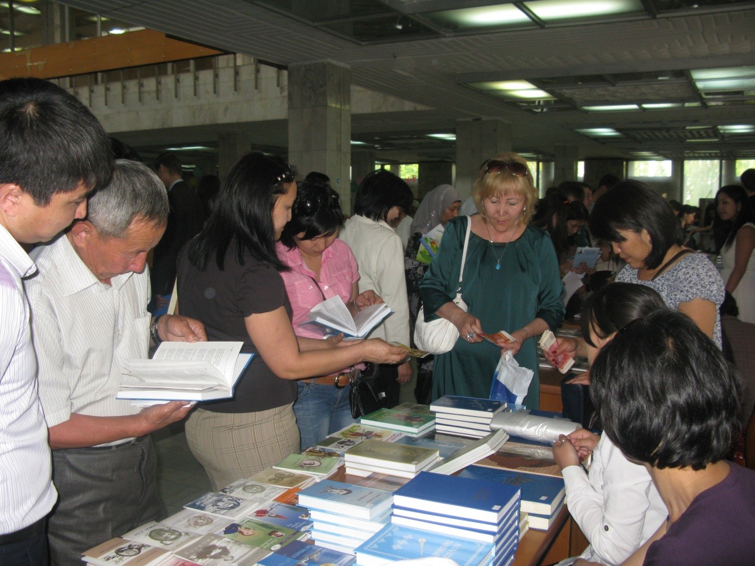
Более 30 параллельных мероприятий

Slide 13
Мероприятия:
Театрализованные экскурсии в книгохранилище, путешествие с мир редких книг, обзор по книжным каталогам
Сказки на ночь для детей – семейное чтение
Мастер классы по фотографированию, изготовлению книжных закладок, оригами, Тогуз-коргоол, нумерологии и хиромантии, др.
Живая книга – встречи с народными писателями, манасчи, представителями
Моноспектакли по произведениям Ч. Айтматова
Литературное кафе и вечер авторской песни с участием молодых писателей и поэтов
Книжные выставки, презентации, конкурсы чтецов и викторины
Молодежные игры, детективное чтиво, флеш-мобы,
Показ документальных, анимационных и художественных фильмов
Культурная программа, показ мод, Сармерден,
И другое…

Slide 14
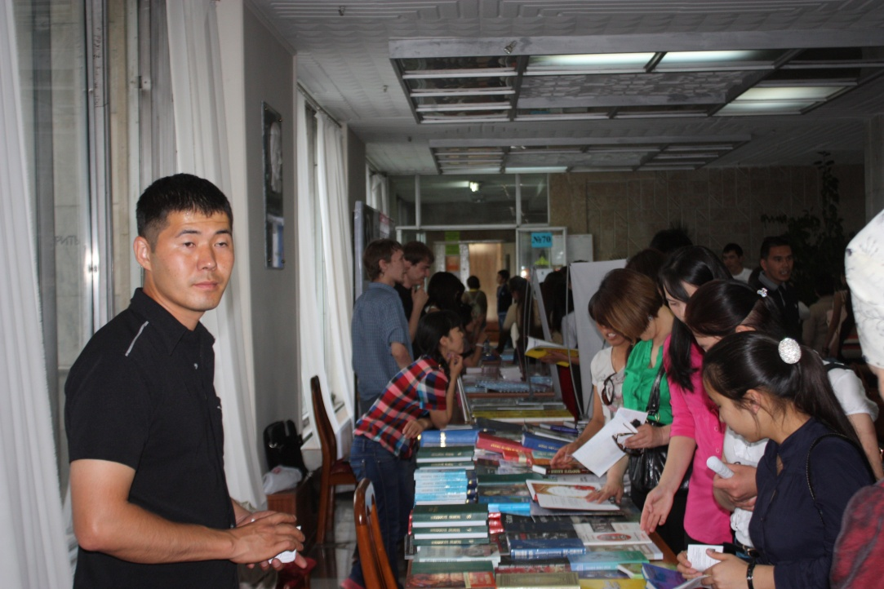
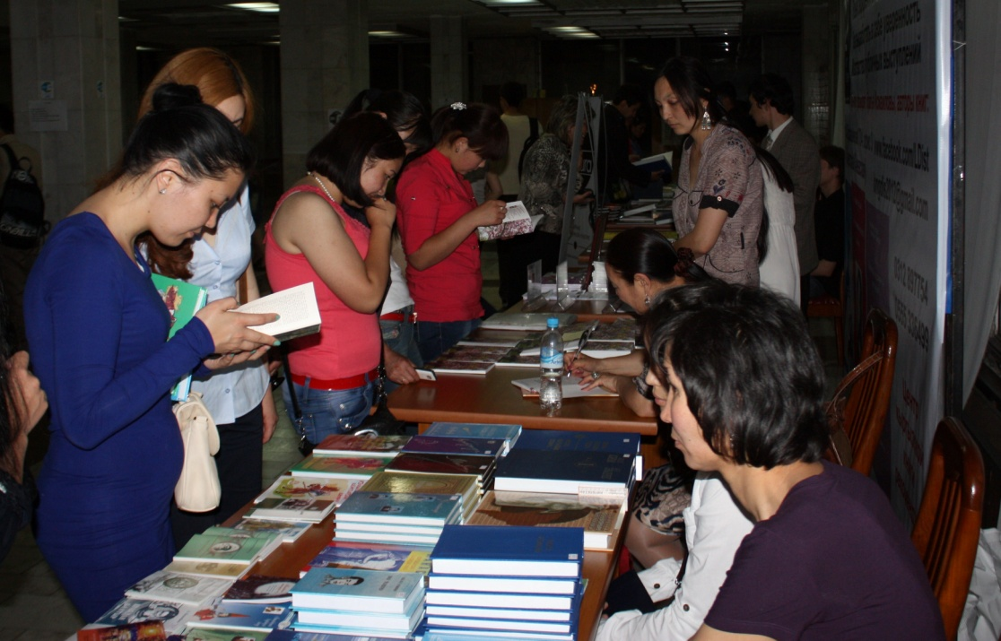
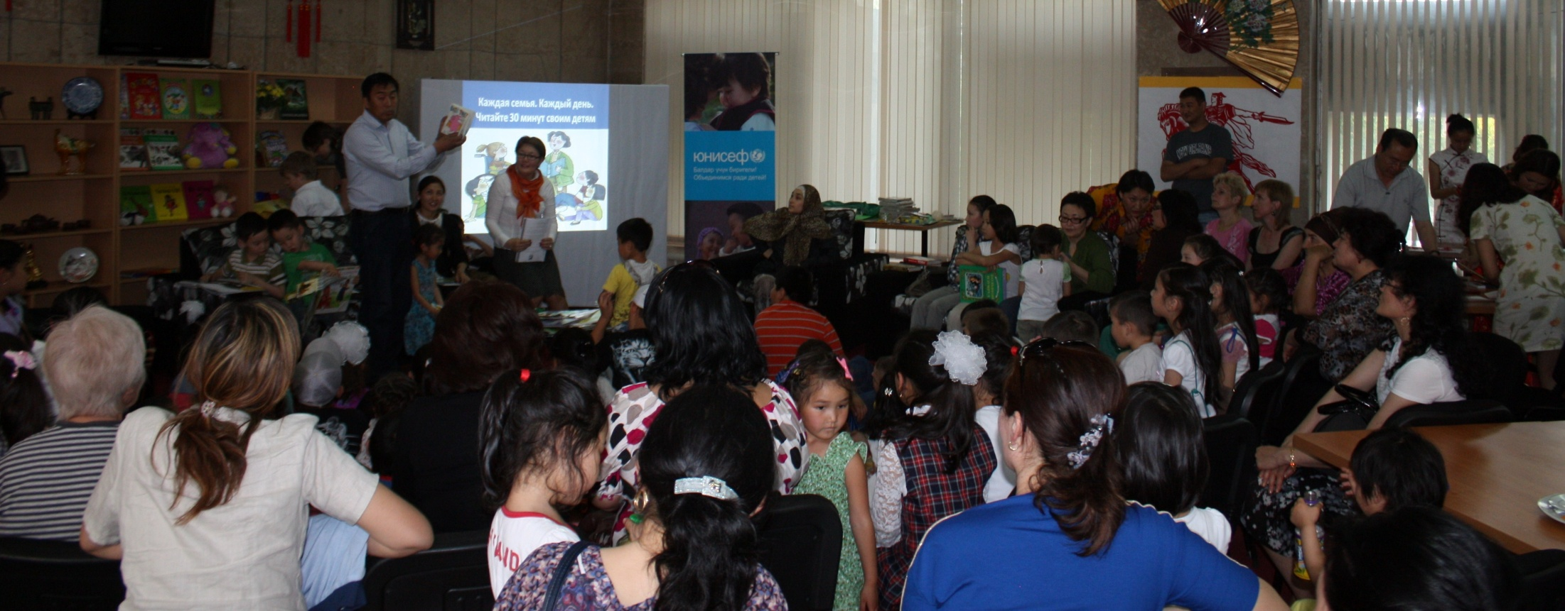

Slide 15
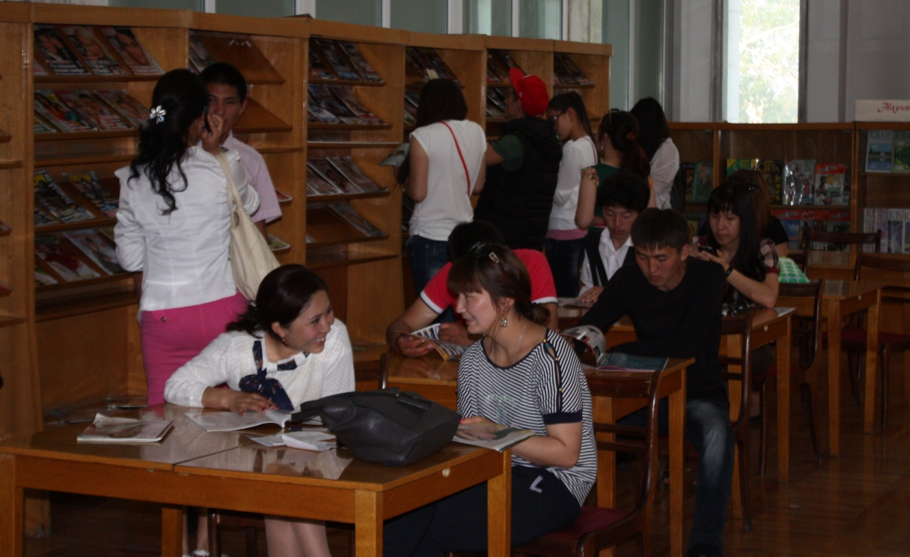
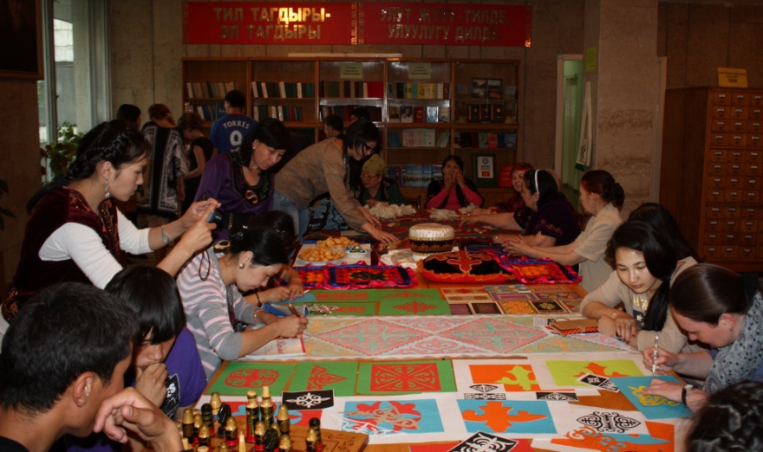
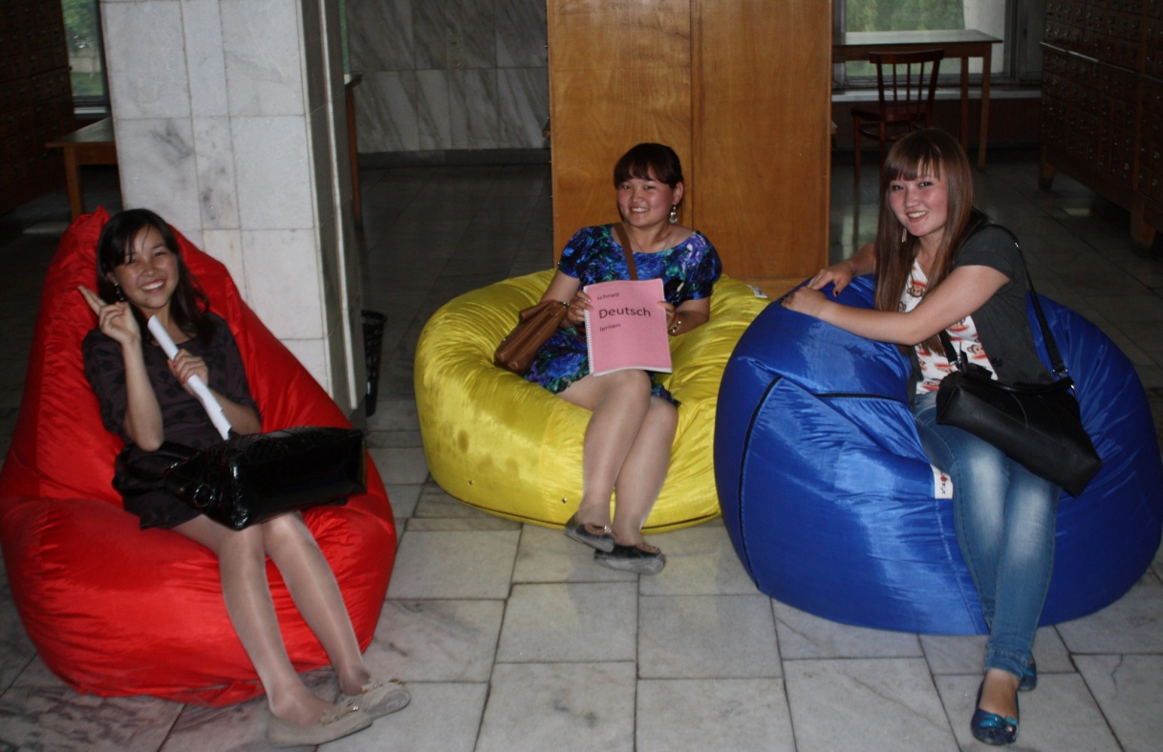
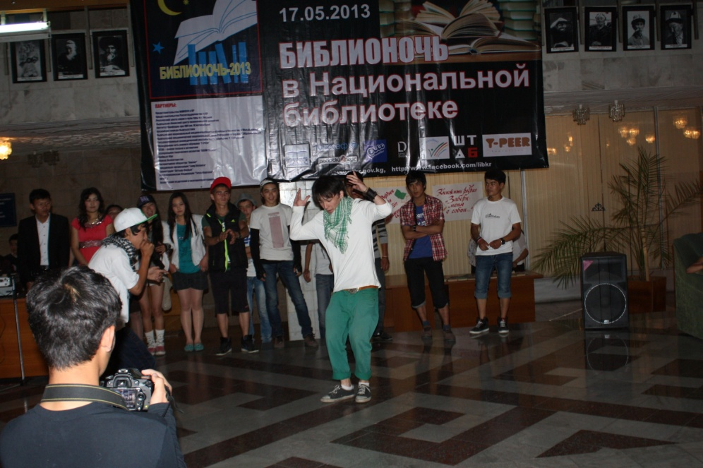

Slide 16
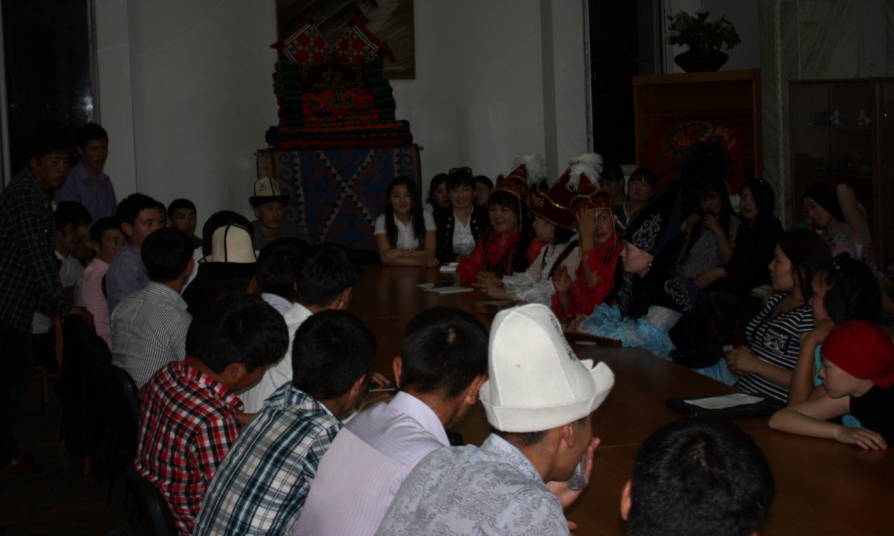
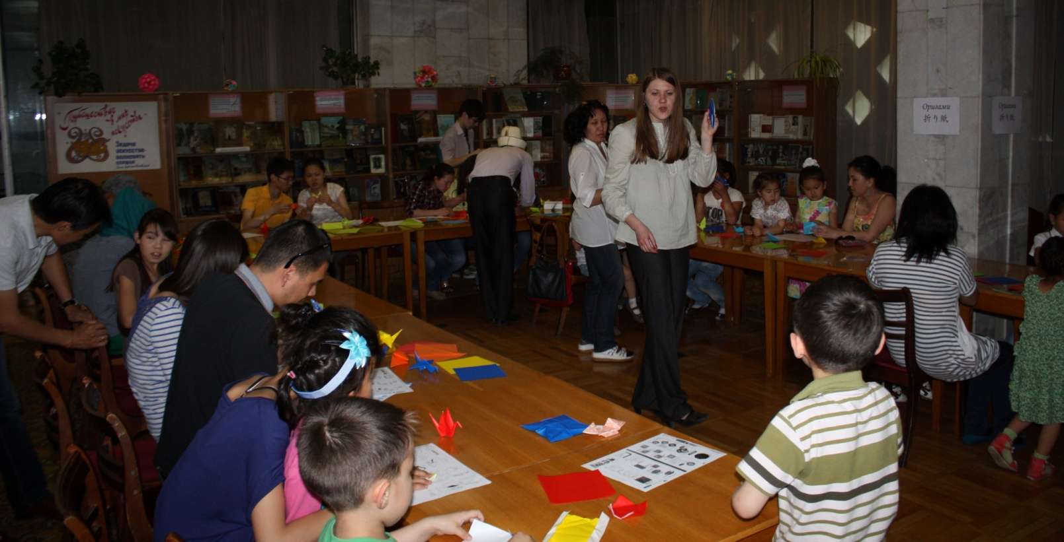

Slide 17
Информационная работа
Использование социальных сетей
Страница на Фейсбук – www.facebook.com/libkr
Создание ивента на странице фейсбук
Сайт НБКР www.nlkr.gov.kg (обновляется на новую версию)
Веб-платформа для создания сайтов публичных библиотек (с сотрудничестве с НПО)

Slide 18
Взаимодействие государством и ОМСУ:
Библиотеки как провайдеры государственных информационных услуг
Национальная стратегия «ИКТ для развития Кыргызстана» (э-правительство, э-образование, э-экономика)
Библиотека как информационный центр
Парламентская библиотека – как обеспечить доступ к правовой информации

Slide 19
Библиотеки как место для взаимодействия
В НБКР проводятся такие масштабные молодежные мероприятия, как:
Жаштар-Кэмп (2012) – молодежная конференция нового формата
Бар-Кэмп (2013) – конференция по новым информационным технологиям

Slide 20
Контакты:
Национальная библиотека КР
Веб-сайт: www.nlkr.gov.kg
Страница на ФБ: www.facebook.com/libkr
Э-почта: library@nlkr.gov.kg
kazbek.abraliev@nlkr.gov.kg

